Slide 1

EXECUTIVE BRIEFING & CLINICAL WORKFLOW TRANSFORMATION
ระบบสนับสนุนการทำงานและการเฝ้าระวัง
สัญญาณเตือนภาวะวิกฤตล่วงหน้า (Clinical EWS)
Vejthani Clinical EWS & Inpatient Nursing Workflow Support | ครอบคลุม 6 ศูนย์ความเป็นเลิศทางการแพทย์
⚡ 1-Click ISBAR
ลดเวลาส่งเวรเหลือ 2 วินาที
🛡️ JCI IPSG.2
บันได 4 ขั้น ตอบสนอง ≤ 3 นาที
🔇 Alarm Fatigue
ลดเสียงเตือนรบกวน 40%-60%
🔒 PDPA Zero-Leakage
Local-First ปลอดภัย 100%

Slide 2
VEJTHANI CLINICAL EWS - EXECUTIVE BRIEFING
ปัญหาและความท้าทายในหอผู้ป่วยใน (Current Clinical Challenges)
• ข้อมูลสัญญาณชีพถูกบันทึกในระบบ EHR (TrakCare) แต่ขาดระบบคำนวณคะแนน EWS และแจ้งเตือนข้างเตียงแบบ Real-time
• พยาบาลต้องจำเกณฑ์เตือนและบวกเลขเอง เสี่ยงต่อความผิดพลาดในเวรที่มีภาระงานสูง
• ขาดระบบจับเวลาตามมาตรฐานสากล JCI IPSG.2
1. ช่องว่างบันทึกสู่การปฏิบัติ
(Documentation-to-Action Gap)
• พยาบาลใช้เวลาเฉลี่ย 30–45 นาที/คน ในการสรุปประวัติ สัญญาณชีพ และแผนการรักษาเพื่อส่งเวร
• เสียเวลาในการดูแลผู้ป่วยข้างเตียงรวมกว่า 2.5–3 ชั่วโมง/วอร์ด/วัน
• รูปแบบการส่งมอบเวรไม่สม่ำเสมอ ข้อมูลสำคัญตกหล่นตอนผลัดเปลี่ยนเวร
2. ภาระงานส่งเวรพยาบาล
(Shift Handover Overhead)
• เสียงเตือนบ่อยครั้งโดยที่อาการผู้ป่วยไม่เปลี่ยนแปลง ทำให้เกิดความเคยชินและเพิกเฉยต่อสัญญาณเตือน
• การศึกษาระบุว่ากว่า 70% ของสัญญาณเตือนในวอร์ดเป็น Non-Actionable Alarm
• เสี่ยงต่อการตรวจพบผู้ป่วยทรุดลงล่าช้า (Failure to Rescue)
3. ความล้าจากสัญญาณเตือนรบกวน
(Alarm Fatigue & Burnout)
โรงพยาบาลเวชธานี (Vejthani Hospital) | มาตรฐานสากล JCI 7th Edition & CCPC | หน้า 2 จาก 12

Slide 3
VEJTHANI CLINICAL EWS - EXECUTIVE BRIEFING
เสาหลักการปฏิรูป 4 ด้าน (4 Pillars of Transformation)
เสาหลักที่ 1: Real-Time Scoring — คำนวณคะแนน EWS อัตโนมัติ
NEWS2 สำหรับผู้ใหญ่ และ PEWS 4 ช่วงอายุสำหรับเด็ก คำนวณแบบ Real-time ทันทีที่ลงผลตรวจ พร้อมระบบตรวจจับความผิดปกติสุดโต่ง (Single-Param=3)
เสาหลักที่ 2: 1-Click ISBAR — ลดเวลาส่งเวรเหลือ 2 วินาที
คลิกปุ่มเดียว ระบบรวบรวม Vitals, EWS, ศูนย์รักษา, แพทย์เจ้าของไข้ และ Action Plan ออกมาเป็นข้อความโครงสร้างทางการพยาบาล พร้อมวางใน TrakCare/LINE ทันที
เสาหลักที่ 3: JCI Escalation — บันไดตอบสนอง 4 ขั้นตาม SLA
กำหนดขั้นตอนและเวลาตอบสนองวิกฤตชัดเจน (Primary Nurse ≤3m → In-Charge ≤2m → Specialist/RRT ≤10m → ICU ≤30m) สอดรับมาตรฐาน JCI IPSG.2
เสาหลักที่ 4: Suppression Engine — ลดเสียงเตือนรบกวน 40%-60%
หน่วงเวลาเตือนซ้ำ 60 นาทีสำหรับเตียงที่คงที่ พร้อมระบบ Delta Score Bypass (+2) ปลดล็อกแจ้งเตือนสีแดงทันทีเมื่อคะแนนทรุดลง รับประกัน Zero Missed Critical
โรงพยาบาลเวชธานี (Vejthani Hospital) | มาตรฐานสากล JCI 7th Edition & CCPC | หน้า 3 จาก 12

Slide 4
VEJTHANI CLINICAL EWS - EXECUTIVE BRIEFING
ผลลัพธ์เชิงประจักษ์และความคุ้มค่าสำหรับผู้บริหาร (Executive ROI)
2.5 ชม./วอร์ด/วัน
เวลาส่งเวรที่ประหยัดได้
──────────────
จาก 45 นาที/คน เหลือ 2 วินาที ด้วย 1-Click ISBAR เพิ่มเวลาดูแลคนไข้ข้างเตียง
100%
JCI IPSG.2 Compliance
──────────────
ปิดช่องว่างการส่งต่อข้อมูล มีระบบจับเวลา SLA และ Audit Trail ตรวจสอบย้อนหลังได้
40% - 60%
ลดสัญญาณเตือนรบกวน
──────────────
Suppression Window หน่วงเตือนซ้ำ ลดความล้าพยาบาลอย่างมีนัยสำคัญ
0%
Missed Critical Rate
──────────────
Delta Score Bypass (+2) & Single Param=3 ป้องกันการตกหล่นของเคสวิกฤต 100%
โรงพยาบาลเวชธานี (Vejthani Hospital) | มาตรฐานสากล JCI 7th Edition & CCPC | หน้า 4 จาก 12

Slide 5
VEJTHANI CLINICAL EWS - EXECUTIVE BRIEFING
เกณฑ์การตรวจจับวิกฤตเฉพาะ 6 ศูนย์ความเป็นเลิศ (Clinical Criteria)
1. กระดูกและข้อ / กระดูกสันหลัง
(King of Bones & Spine)
• Shock Index ≥ 0.90 (ภาวะช็อกจากการเสียเลือด)
• เลือดออกสายเดรน > 100 ml/hr
• ชีพจรเร็ว (HR>110) ร่วมกับปวดรุนแรง
Action: จัดท่านอนราบ ยกขาสูง, รายงานศัลยแพทย์กระดูก, IV Fluid Load, ตรวจ Hct Stat, จองเลือด PRC 2 Units
2. หัวใจและหลอดเลือด
(Heart Center / CCU)
• Malignant Arrhythmia: HR>130 หรือ HR<40
• อาการแน่นหน้าอกรุนแรง (Pain Score ≥ 7)
• ความดันซิสโตลิกตกเฉียบพลัน ≥ 30 mmHg
Action: ติด EKG 12 Leads ทันทีใน 5 นาที, ให้ออกซิเจน Cannula รักษาระดับ SpO2 ≥ 95%, รายงานอายุรแพทย์หัวใจ
3. กุมารเวชกรรม
(Pediatric Center - PEWS)
• จำแนก 4 ช่วงอายุ (<1y, 1-4y, 5-11y, 12-15y)
• Capillary Refill Time (CRT) > 3 วินาที
• สัญญาณ Severe Retraction / Grunting
Action: ประเมินทางเดินหายใจ ดูดเสมหะ, ให้ออกซิเจน Mask, รายงานกุมารแพทย์เวรด่วน, เตรียมชุดกู้ชีพเด็ก
4. ระบบประสาทและสมอง
(Neuroscience Center)
• GCS Drop ≥ 2 คะแนน หรือระดับ AVPU เปลี่ยน
• รูม่านตาไม่เท่ากัน (Anisocoria > 1 mm)
• สัญญาณ Cushing's Triad (BP สูง + ชีพจรช้า)
Action: จัดท่านอนศีรษะสูง 30 องศา, วัด DTX Stat ตัดภาวะน้ำตาลต่ำ, รายงานแพทย์ประสาทศัลยศาสตร์, CT Brain ด่วน
5. ศัลยกรรมและทางเดินอาหาร
(Surgery & GI Center)
• สัญญาณเตือน Sepsis: ไข้>38.3 + RR>22 + HR>100
• ปวดท้องเกร็งรุนแรง (Acute Abdomen / Rebound)
• น้ำดีหรือเลือดออกสายระบายผิดปกติ
Action: งดน้ำและอาหาร (NPO), ส่งตรวจ CBC, Blood Culture 2 Hemoculture, ให้ IV Crystalloid 30 ml/kg
6. มะเร็ง
(Cancer Center)
• Neutropenic Fever: อุณหภูมิ ≥ 38.0°C ในผู้ป่วยเคมีฯ
• หนาวสั่นสะท้าน (Chills/Rigor) ร่วมกับ SpO2 < 94%
• จุดจ้ำเลือดออกผิดปกติ (Petechiae)
Action: แยกห้องเดี่ยว (Reverse Isolation), สวม Mask, รายงานแพทย์มะเร็งวิทยา, เริ่มยาฆ่าเชื้อ IV ภายใน 1 ชม.
โรงพยาบาลเวชธานี (Vejthani Hospital) | มาตรฐานสากล JCI 7th Edition & CCPC | หน้า 5 จาก 12

Slide 6
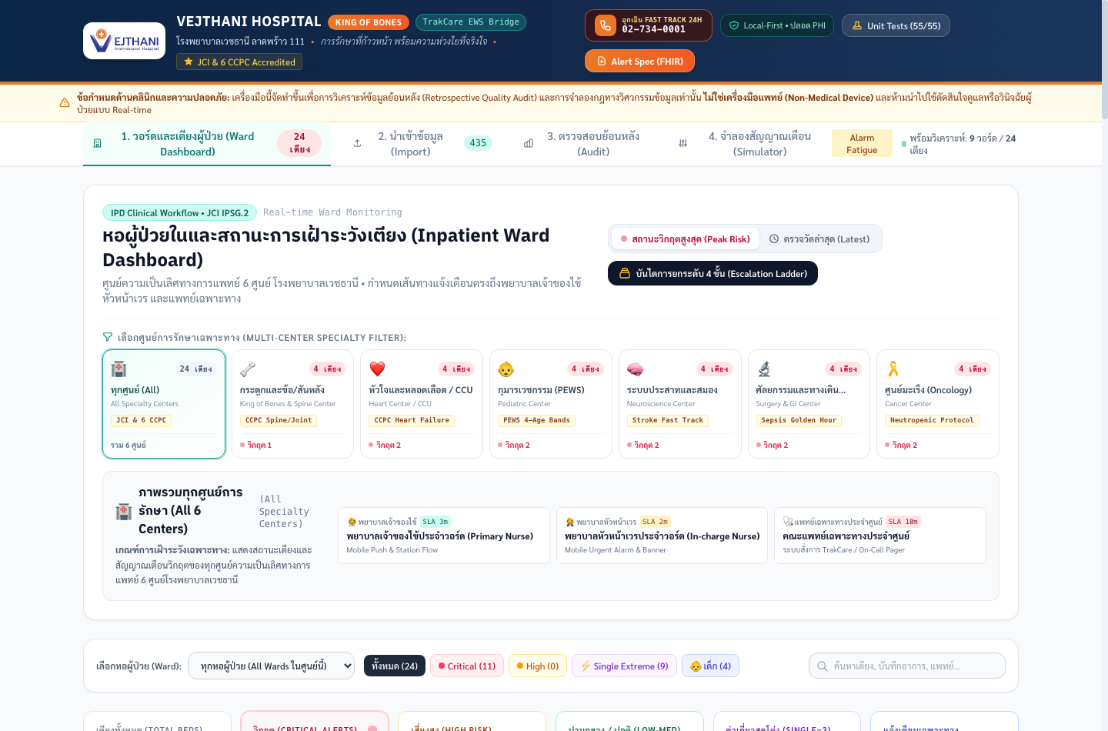
VEJTHANI CLINICAL EWS - EXECUTIVE BRIEFING
การปฏิบัติงานบนเคาน์เตอร์พยาบาล (Desktop & Nurse Station View)
จุดเด่นหน้าจอเคาน์เตอร์พยาบาล
1. แถบตัวกรอง 6 ศูนย์เฉพาะทาง: คลิกเลือกศูนย์เพื่อกรองดูเฉพาะกลุ่มผู้ป่วยที่ดูแล หรือดูภาพรวมทั้งหอผู้ป่วย 12 เตียง
2. การ์ดสถานะเตียงรหัสสี JCI: 🟢 เขียว (EWS 0-2), 🟡 เหลือง (EWS 3-4), 🟠 ส้ม (EWS 5-6), 🔴 แดง (EWS ≥7 / Single Param=3)
3. ชิปเตือนภาวะวิกฤตเฉพาะโรค: แสดงข้อความเตือนอัตโนมัติ เช่น [Spine] Shock Index = 1.10 ทราบสาเหตุทันทีไม่ต้องเปิดชาร์ต
4. สถิติ KPI ภาพรวมเวร: แสดงจำนวนเตียงวิกฤต อัตราความสอดคล้องต่อ Protocol และเวลาตรวจซ้ำมัธยฐานแบบ Real-time
โรงพยาบาลเวชธานี (Vejthani Hospital) | มาตรฐานสากล JCI 7th Edition & CCPC | หน้า 6 จาก 12

Slide 7
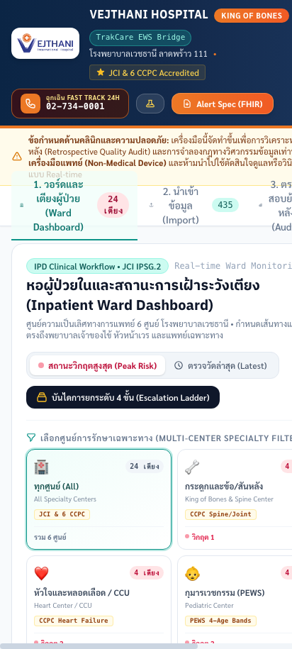
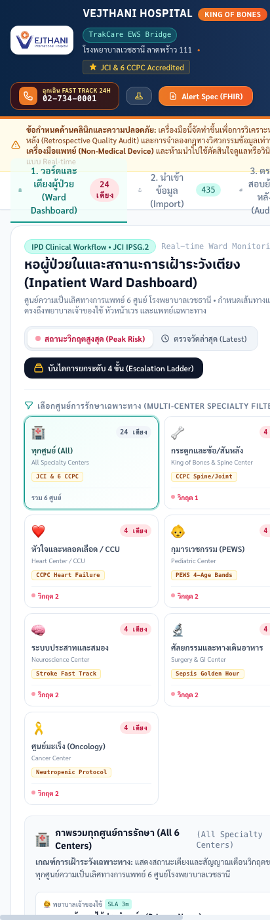
VEJTHANI CLINICAL EWS - EXECUTIVE BRIEFING
การปฏิบัติงานข้างเตียงผ่านสมาร์ตโฟน (Mobile & Bedside Round)
ความคล่องตัวข้างเตียงผู้ป่วย (Point-of-Care)
📱 1. Mobile-First Responsive:
ออกแบบให้แสดงผลคมชัดบน iPhone และ Android ใช้งานสะดวกด้วยนิ้วโป้งข้างเดียวขณะยืนข้างเตียง
🔍 2. ตรวจสอบสัญญาณชีพข้างเตียง:
อ่านค่า SpO2, ความดัน, อุณหภูมิ และระดับความเสี่ยงได้ทันที ไม่ต้องเดินกลับไปเคาน์เตอร์
⚡ 3. ปุ่มกดส่งต่อ 📋 ISBAR ด่วน:
แตะปุ่ม ISBAR บนการ์ดเตียง ระบบคัดลอกข้อความสรุปเคสลง Clipboard ทันที
💬 4. ส่งเข้า LINE หรือโทรหาแพทย์:
สลับไปแอป LINE แล้ว Paste ข้อความส่งรายงานแพทย์เฉพาะทางได้ภายใน 2 วินาที สอดคล้องตามมาตรฐาน JCI IPSG.2
โรงพยาบาลเวชธานี (Vejthani Hospital) | มาตรฐานสากล JCI 7th Edition & CCPC | หน้า 7 จาก 12

Slide 8
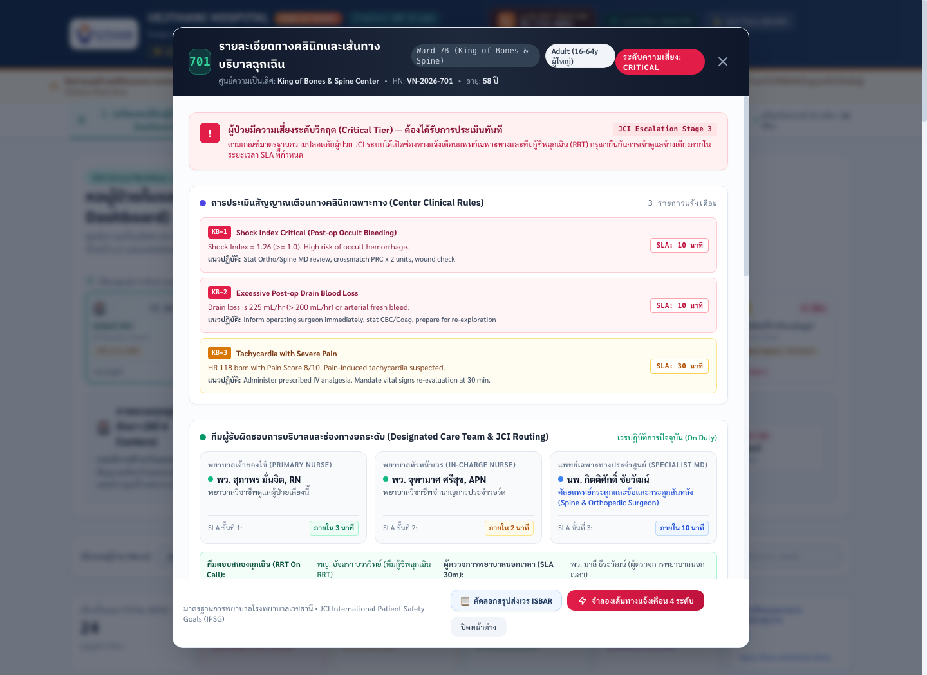
VEJTHANI CLINICAL EWS - EXECUTIVE BRIEFING
นวัตกรรมการส่งเวร: 1-Click ISBAR Handover (จาก 45 นาที เหลือ 2 วินาที)
ตัวอย่างข้อความที่ระบบสร้างขึ้นอัตโนมัติ
🚨 [VEJTHANI CLINICAL EWS HANDOVER - ISBAR]
• IDENTIFICATION: เตียง 701 | เพศ ชาย (อายุ 68 ปี) | ศูนย์กระดูกสันหลัง
• SITUATION: คะแนน EWS = 7 (วิกฤต) | หลังผ่าตัดกระดูกสันหลัง L4-L5 TLIF Day 1
• BACKGROUND: ความดันลดต่อเนื่อง เลือดออกในสาย Drain 250 ml ใน 2 ชม.
• ASSESSMENT: BP 85/55 mmHg | HR 118 bpm | RR 24 | SpO2 93% | Shock Index = 1.39
• CRITICAL ALERTS: [Spine] Shock Index = 1.39 (ภาวะช็อกจากการเสียเลือด)
• RECOMMENDATION: Stage 3 Escalation: ขอแพทย์เฉพาะทางตรวจด่วน, NSS 1000 ml IV, จอง PRC 2 units
• CONTACTS: Primary Nurse: พว. สมศรี (โทร 1401) | แพทย์: นพ. ชัยพร
✨ ประโยชน์: ครบถ้วนตามมาตรฐาน ISBAR ลด Human Error และประหยัดเวลา 2.5 ชม./วอร์ด/วัน
โรงพยาบาลเวชธานี (Vejthani Hospital) | มาตรฐานสากล JCI 7th Edition & CCPC | หน้า 8 จาก 12

Slide 9
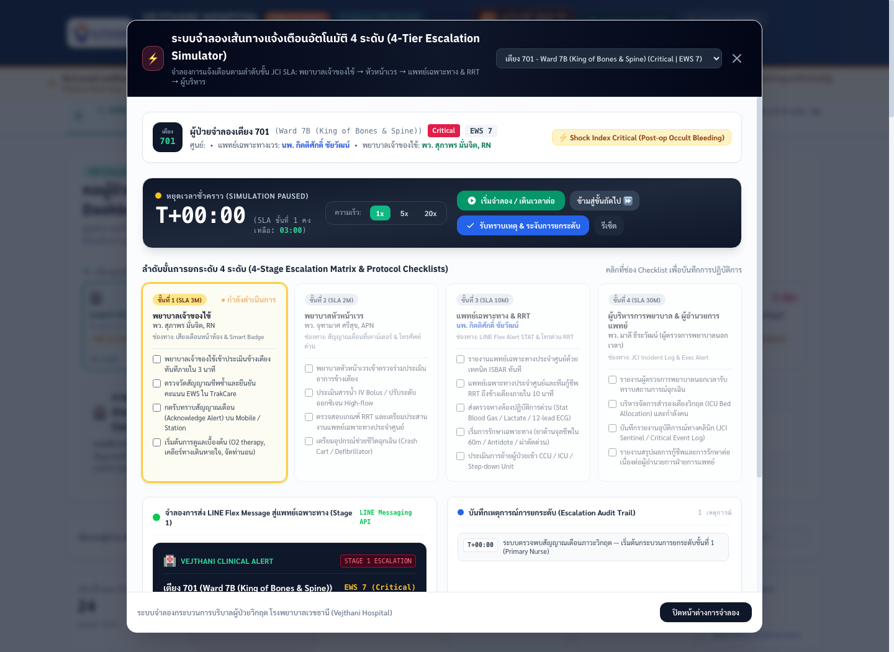
VEJTHANI CLINICAL EWS - EXECUTIVE BRIEFING
บันไดการยกระดับวิกฤต 4 ขั้นตามมาตรฐาน JCI (IPSG.2 Escalation Ladder)
Stage 1: Primary Nurse (SLA ≤ 3 นาที)
พยาบาลเจ้าของไข้ถึงข้างเตียงทันที ตรวจสัญญาณชีพซ้ำ จัดท่านอน ให้ออกซิเจน และรายงานหัวหน้าเวร
Stage 2: In-Charge Nurse (SLA ≤ 2 นาที)
พยาบาลหัวหน้าเวรรุดเข้าช่วยเหลือ ประเมินอาการซ้ำ ยืนยันความเสี่ยง และโทรปรึกษาแพทย์เฉพาะทางประจำศูนย์
Stage 3: Specialist & RRT (SLA ≤ 10 นาที)
แพทย์เฉพาะทางประจำศูนย์และทีมกู้ชีพ RRT ถึงข้างเตียง สั่งการรักษา Standing Orders และพิจารณาให้ยาฉุกเฉิน
Stage 4: ICU & Hospital Leadership (SLA ≤ 30 นาที)
เตรียมย้ายผู้ป่วยเข้า ICU/CCU รายงานผู้บริหารทางการแพทย์ และบันทึก RCA Audit Trail ตามมาตรฐาน JCI
โรงพยาบาลเวชธานี (Vejthani Hospital) | มาตรฐานสากล JCI 7th Edition & CCPC | หน้า 9 จาก 12

Slide 10
VEJTHANI CLINICAL EWS - EXECUTIVE BRIEFING
ระบบปรับจูนลดความล้าจากสัญญาณเตือน (Alarm Fatigue Mitigation Engine)
หน้าต่างหน่วงเตือนซ้ำ (Suppression Window)
──────────────
• ตั้งค่าหน่วงเวลาเตือนซ้ำ 60 นาที (ปรับได้ 0-120 นาที)
• หากผู้ป่วยตรวจวัดซ้ำแล้วคะแนนยังเท่าเดิม ระบบจะไม่ส่งเสียงเตือนซ้ำซ้อน
• ช่วยให้พยาบาลมีสมาธิในการดูแลผู้ป่วยรายอื่น และลดเสียงรบกวนในวอร์ด
กลไกปลดล็อกทันที (Delta Score Bypass)
──────────────
• หากคะแนน EWS ทรุดลงรวดเร็ว (Delta Score ≥ +2) หรือมี Single Parameter = 3
• ระบบจะทำการ Bypass ปลดล็อกเสียงเตือนสีแดงทันทีแม้จะยังอยู่ในหน้าต่างหน่วงเวลา
• รับประกันความปลอดภัยสูงสุด: Zero Missed Critical Case 100%
เครื่องมือจำลองเวรย้อนหลัง (Shift Simulation)
──────────────
• สามารถจำลองปริมาณสัญญาณเตือนย้อนหลังตาม 3 เวร (เช้า/บ่าย/ดึก) และรายศูนย์
• พยาบาลหัวหน้าเวรสามารถทดสอบจูน Threshold และเห็นผลลัพธ์การลดสัญญาณเตือนก่อนใช้จริง
• ลดการแจ้งเตือนรบกวนได้จริง 40% - 60%
โรงพยาบาลเวชธานี (Vejthani Hospital) | มาตรฐานสากล JCI 7th Edition & CCPC | หน้า 10 จาก 12

Slide 11
VEJTHANI CLINICAL EWS - EXECUTIVE BRIEFING
สถาปัตยกรรมระบบ ความปลอดภัยข้อมูล PDPA และความพร้อมเชื่อมต่อ EHR
🔒 Local-First Client-Side Architecture (Zero PDPA Leakage)
ระบบทำงานภายในเว็บเบราว์เซอร์ของอุปกรณ์ผู้ใช้ 100% ไม่มีการส่งข้อมูลสัญญาณชีพหรือประวัติการรักษาออกนอกเครื่อง มีระบบ De-identification ตัดชื่อ-สกุล และเลขประจำตัวผู้ป่วย (No HN) ออกก่อนแสดงผลเสมอ สอดคล้องตาม พ.ร.บ. คุ้มครองข้อมูลส่วนบุคคล พ.ศ. 2562
⚡ Single-File Portable Deployment
สามารถเปิดใช้งานผ่าน Google Chrome, Safari หรือ Edge ได้ทันทีโดยไม่ต้องติดตั้งเว็บเซิร์ฟเวอร์หรือฐานข้อมูลเพิ่มเติมในเครื่อง ลดภาระงานดูแลระบบของฝ่ายไอที และสามารถทำงานได้แม้ระบบอินเทอร์เน็ตภายนอกขัดข้อง
🔄 InterSystems TrakCare & HL7 FHIR v4 Readiness
มีโครงสร้างข้อมูลรองรับการส่งออก Payload มาตรฐาน HL7 FHIR v4 Observation / Flag Resource และ LINE Flex Message พร้อมสำหรับการเชื่อมต่อเข้ากับระบบ TrakCare Flowsheet ในเฟสถัดไปได้อย่างไร้รอยต่อ
โรงพยาบาลเวชธานี (Vejthani Hospital) | มาตรฐานสากล JCI 7th Edition & CCPC | หน้า 11 จาก 12

Slide 12
VEJTHANI CLINICAL EWS - EXECUTIVE BRIEFING
การทดสอบรับรองทางคลินิก และแผนการดำเนินงาน (Rollout Roadmap)
✔ 100% CLINICAL PASS
ผ่านการทดสอบ 55 / 55 Test Cases
• NEWS2 ผู้ใหญ่ & PEWS เด็ก 4 ช่วงอายุ
• กฎความผิดปกติ 6 ศูนย์การรักษาเฉพาะทาง
• Single-Parameter Extreme Rule (คะแนน 3)
• กลไกหน่วงเวลาเตือนซ้ำ และ Delta Bypass
• การตรวจจับภาวะช็อก (Shock Index ≥ 0.9)
• การทดสอบทั้งในหน้าเว็บ และ Command-Line
แผนการติดตั้งและขยายผล (Implementation Roadmap)
ระยะที่ 1: นำร่อง (Pilot Phase - 1 เดือน)
ติดตั้งใช้งานที่วอร์ดกระดูกสันหลัง (Spine Ward) และวอร์ดอายุรกรรม พร้อมอบรมพยาบาลแกนนำและเก็บสถิติ
ระยะที่ 2: ขยายผลทั่วทั้งโรงพยาบาล (Hospital-Wide Rollout - 2 เดือน)
ขยายผลครอบคลุมทุกหอผู้ป่วยใน (IPD Wards) ทั้ง 6 ศูนย์การรักษา และเชื่อมโยงเข้ากับระบบส่งเวรประจำวัน
ระยะที่ 3: เชื่อมต่ออัตโนมัติ (Automated EHR Integration - 3 เดือน)
ประสานงานฝ่าย IT และ InterSystems เพื่อดึงข้อมูลสัญญาณชีพจาก TrakCare Flowsheet อัตโนมัติผ่าน FHIR API
โรงพยาบาลเวชธานี (Vejthani Hospital) | มาตรฐานสากล JCI 7th Edition & CCPC | หน้า 12 จาก 12

